Slide 1



BÀI 7. TẠO CÂY THƯ MỤC VỚI CẤU TRÚC HỢP LÍ
(trang 23)

Slide 2


MỞ ĐẦU
Câu 1. Em hãy nêu khái niệm “THƯ MỤC”

Slide 3
MỞ ĐẦU
Câu 2. Việc sắp xếp đồ vật hợp lí sẽ giúp em điều gì?

Slide 4


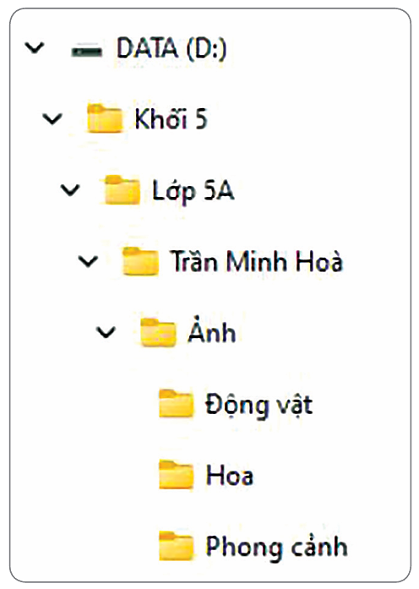


Tạo cây thư mục với cấu trúc hợp lí
Tình huống
Hoà có sở thích tìm kiếm, sưu tập hình ảnh phong cảnh, các loài hoa và động vật để lưu trữ vào máy tính. Để lưu trữ hình ảnh một cách hợp lí, dễ tìm kiếm mỗi khi cần, Hoà đã tạo cây thư mục như hình 7.1.
Cây thư mục của bạn Hòa

Slide 5



Tạo cây thư mục với cấu trúc hợp lí
Em cùng bạn thảo luận và thực hiện:
Mô tả cây thư mục mà bạn Hoà đã tạo.
Nhận xét cây thư mục mà Hoà đã tạo.
Cây thư mục của bạn Hòa

Slide 6

Tạo cây thư mục với cấu trúc hợp lí
Tình huống
Trên ổ đĩa D: Hoà đã tạo thư mục Trần Minh Hoà để lưu các tệp. Trong thư mục đó, Hoà tạo thư mục Ảnh để lưu hình ảnh. Trong thư mục Ảnh có ba thư mục con Động vật, Hoa, Phong cảnh để lưu các hình ảnh theo từng loại.
Hoà đặt tên các thư mục rõ ràng, gợi nhớ nội dung thông tin lưu trong đó, nên việc tìm kiếm dễ dàng.
Cây thư mục của Hoà
có cấu trúc hợp lí.
Cây thư mục của bạn Hòa

Slide 7
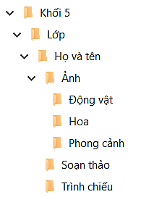
Em hãy tạo cây thư mục sau:

Slide 8








Luyện tập
Bắt đầu

Slide 9



Trò chơi gồm 4 câu hỏi trắc nghiệm
Ở mỗi câu hỏi, các em sẽ có thời gian 10 giây để đưa ra đáp án.
Để trả lời, em sẽ giơ thẻ màu tương ứng với
màu đáp án:
Cam
Xanh
dương
Xanh
lá
Đỏ
Các em có thời gian 1 phút để chuẩn bị các thẻ màu nhé!

Slide 10





Yeahhh,
Đúng rồi!
Mình thích màu này!
Câu 1. Tạo cây thư mục với cấu trúc hợp lí có lợi ích nào sau đây?
Huhu,
chưa chính xác rồi!
Bạn chọn lại nha.
A. Có cây thư mục đẹp.
B. Dễ dàng và nhanh chóng tìm được tệp, thư mục cần tìm.
C. Dễ tạo cây thư mục.
D. Không giúp ích gì.
Thầy cô nhấp chuột 1 lần để hiện câu hỏi. Nhấp thêm 1 lần để hiện các đáp án
Thầy cô nhấp vào chiếc chuông ở màu mà học sinh chọn để kiểm tra đáp án
Sau khi HS trả lời xong, thầy cô nhấp chuột hoặc phím -> để đến câu hỏi tiếp theo

Slide 11

Yeahhh,
Đúng rồi!
Mình thích màu này!
Câu 2. Cây thư mục hợp lí có những đặc điểm nào sau đây?
Huhu,
chưa chính xác rồi!
Bạn chọn lại nha.
A. Có nhiều thư mục.
B. Khó tìm kiếm thông tin khi cần.
C. Tên thư mục tường minh, gợi nhớ nội dung thư mục.
D. Có ít thư mục.
Thầy cô nhấp chuột 1 lần để hiện câu hỏi. Nhấp thêm 1 lần để hiện các đáp án
Thầy cô nhấp vào chiếc chuông ở màu mà học sinh chọn để kiểm tra đáp án
Sau khi HS trả lời xong, thầy cô nhấp chuột hoặc phím -> để đến câu hỏi tiếp theo

Slide 12

Yeahhh,
Đúng rồi!
Mình thích màu này!
Câu 3. Hòa mới sưu tầm được một hình ảnh về hoa sen rất đẹp. Theo em, Hòa nên lưu hình ảnh đó ở thư mục nào trong các thư mục sau cho dễ tìm kiếm: Hoa, Quả, Động vật, Phong cảnh?
Huhu,
chưa chính xác rồi!
Bạn chọn lại nha.
A. Động vật
B. Phong cảnh
C. Quả
D. Hoa
Thầy cô nhấp chuột 1 lần để hiện câu hỏi. Nhấp thêm 1 lần để hiện các đáp án
Thầy cô nhấp vào chiếc chuông ở màu mà học sinh chọn để kiểm tra đáp án
Sau khi HS trả lời xong, thầy cô nhấp chuột hoặc phím -> để đến câu hỏi tiếp theo

Slide 13


Cảm ơn các bạn
đã chọn vòng cổ
cho tớ!

Slide 14


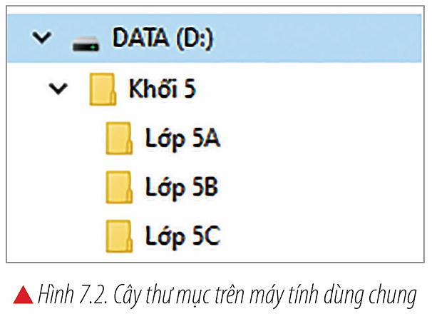
VẬN DỤNG
THỰC HÀNH
Câu 1. Trên ổ đĩa D: của máy tính dùng chung ở trường đã có một thư mục riêng của lớp 5A (hình 7.2). Giả sử em cũng cần lưu các tệp hình ảnh như của bạn Hoà. Hãy tạo cây thư mục của em để lưu trữ các tệp hình ảnh đó sao cho hợp lí.

Slide 15


VẬN DỤNG
Câu 2. Khi học môn Tin học em đã tạo được các tệp trình chiếu (PowerPoint), tệp văn bản (Word) và tệp chương trình (Scratch). Hãy tạo cây thư mục của em trên máy tính dùng chung của trường (đã có cây thư mục như hình 7.2) để lưu các tệp của em khi học tập môn Tin học sao cho hợp lí.

Slide 16

GHI NHỚ
Một cây thư mục với cấu trúc hợp lí giúp em sắp xếp, phân loại thông tin lưu trên máy tính một cách khoa học, dễ nhớ.
Tạo cây thư mục với cấu trúc hợp lí giúp em tìm kiếm thông tin một cách dễ dàng, nhanh chóng.

